Slide 1
Elektronisches Publizieren und Open Access

Slide 2
Elektronische Publizieren und Open Access
Veröffentlichungen
Publikationsverhalten
Zeitschriftenkrise
Open Access
Definition
Golden Way
Green Way
Information
Elektronisches Publizieren
Publikationsserver

Slide 3
Publish or perish: Berufliches Weiterkommen abhängig von Publikationen
Verlag
peer-review (Begutachtung)
Impact Factor (v.a. im STM-Bereich) Werte für Zeitschriften
Autorenbetreuung
Vertrieb von Zeitschriftenheften
Betrieb elektronischer Plattformen
Wissenschaftliche Bibliothek
wichtigster Abnehmer wissenschaftlicher Zeitschriften

Slide 4
Impact Factor
Definition
Häufigkeit der Zitate auf einen ”durchschnittlichen Artikel“ einer bestimmten Zeitschrift in den letzten 2 Jahren
Berechnung
Anzahl der Artikel aus den beiden zurückliegenden Jahren,
welche im Berichtsjahr die Zeitschrift zitieren
IF = ------------------------------------------------------------------------------------------
Gesamtzahl aller in diesem Zeitraum
in der betreffenden Zeitschrift publizierten Artikel
Evaluationsinstrument
Berufungen, Beförderungen, Drittmittelzuweisungen
=> Steigende Anzahl der Veröffentlichungen, Ranking von Zeitschriften

Slide 5
Übung
Impact Faktoren für folgende Zeitschriften:
PLoS Genetics
Nature Genetics
Genetics and Molecular Biology

Slide 6
Zeitschriftenkrise
Situation an Bibliotheken:
Dominanz weniger großer Verlage im wissenschaftlichen Bereich
=> Kostenexplosion
Probleme
Restriktive Preis- und Geschäftsmodelle bei elektronischen Medien
Lizenzverträge
Abbestellklauseln
Etatsituation an wissenschaftliche Bibliotheken
Lösungsmöglichkeiten ?

Slide 7
Open Access
Definition
Unter dem Schlagwort Open Access werden unterschiedliche Bestrebungen für einen freien Zugriff auf Ergebnisse öffentlich finanzierter Forschung über das Internet zusammengefasst.
Ziel
wissenschaftliche Literatur (und Daten, digitale Reproduktionen von Kulturgut) im Internet frei zugänglich zu machen
Kostenlos
Ohne Zugangsbeschränkungen

Slide 8
DFG Richtlinien
Verwendungsrichtlinien, Merkblatt 2.02, S. 11:
13. Veröffentlichung von Forschungsergebnissen
Die DFG erwartet, dass die mit ihren Mitteln finanzierten Forschungsergebnisse publiziert und . . . für den entgeltfreien Zugriff im Internet (Open Access) verfügbar gemacht werden. Die entsprechenden Beiträge sollten dazu entweder zusätzlich zur Verlagspublikation . . . institutionelle elektronische Archive (Repositorien) eingestellt oder . . .

Slide 9
DFG Richtlinien
Verwendungsrichtlinien, Merkblatt 2.02, S. 11:
13. Veröffentlichung von Forschungsergebnissen
An DFG-geförderten Projekten beteiligte Wissenschaftler sollten sich in Verlagsverträgen möglichst ein nicht ausschließliches Verwertungsrecht zur elektronischen Publikation ihrer Forschungsergebnisse zwecks entgeltfreier Nutzung fest und dauerhaft vorbehalten.

Slide 10
Golden Road to open access
Open-Access-Zeitschriften
Zeitschrift, welche komplett frei zugänglich ist
Entwicklungsgeschichte:
Open Letter renommierter Wissenschaftler (Varmus, Brown, Eisen, USA,2000): Boykott aller wissenschaftlicher Zeitschriften ab September 2001, die ihre Artikel nicht spätesten 6 Monate nach Veröffentlichung komplett freigeben
Aufruf fand Unterstützung durch 27.000 Wissenschaftler aus 170 Ländern
Wenig Wirkung auf Verlagsseite
Neues Ziel: Gründung eigener OA-Zeitschriften mit Peer Review
Public Library of Science (PLoS)
Oktober 2003 erste Ausgabe von PLoS Biology

Slide 11
PLoS
PLoS Zeitschriften
PLoS Biology (IF 12,68)
PLoS Medicine
PLoS Computational Biology
PLoS Genetics
PLoS Pathogens
PLoS Clinical Trials (seit Mai 2006)
PLoS One (STM interdisziplinär)

Slide 12
Weitere Open Access Zeitschriften
BioMed Central (BMC)
Kommerzieller Online-Verlag (Biologie/Medizin)
Jetzt auch Chemistry Central und PhysMath Central
2008 von Springer aufgekauft
Über 150 OA- Zeitschriften, teilweise bereits mit hohem Impact Factor
Peer-review-Verfahren, ca. 6 Wochen, schnelle Publikation (Tag der Annahme)
Aufnahme der Zitate bei PubMed, ISI Web of Science
Autoren zahlen Bearbeitungsgebühr, die bei institutioneller Mitgliedschaft entfällt
Copyright bei den Autoren
Directory of Open Access Journals (DOAJ)

Slide 13
Finanzierung
Kosten
Herausgabe von OA-Zeitschriften
keine Kosten für Artikel
Derzeit dominierendes Geschäftsmodell:
Umkehrung der Finanzströme, statt Subskriptionsgebühren durch die Leser werden Publikationsgebühren durch die Autoren bzw. deren Institutionen gezahlt
Möglichkeit:
Institutionen (z.B. DFG) bieten an, Publikationsgebühren bei Stipendien etc. zusätzlich zu vergeben

Slide 14
Übung:
Nenne je fünf Open Access Zeitschriften aus den Gebieten:
Geschichte
Medizin
Wirtschaftswissenschaften
Informationswissenschaft

Slide 15
Green Road to open access
Self-Archiving
Veröffentlichung als Print- oder elektr. Publikation
digitale Speicherung durch Wissenschaftler selbst
möglich auf eigener Homepage , vom Institut, der UB
Kompatibilität mittels Standards (Open Archives Initiative)
Urheberrecht?
Möglich bei 68% der Verlage => Sherpa-Romeo Liste englisch deutsch
Vorteil
Wesentlich höhere Anzahl von Zitaten auf das Dokument, siehe:
Swan, Alma: Open Access and the Progress of Science in: American Scientist, Volume 95, 2007.

Slide 16
Fachliche Reositorien
Motivation (ursprünglich)
Zeitverzögerung vom Einreichen bis zum Veröffentlichen
1991 Preprintserver arXiv
Paul Ginsparg, Los alamos National Laboratory
heute größtes Repository
Fächer: Physik, Mathematik, Computerwissenschaft,Qualitative Biologie
Fachliche Repositorien: Beispiele
CogPrints (Kognitationswissenschaften: Psychologie, Neurowissenschaften, Biologie, Informatik, Linguistik, Philosophie): http://cogprints.org/
RePEc (Research papers in economics): http://repec.org/
E-LIS (E-Prints in Library and Information Science): http://eprints.rclis.org/

Slide 17
Institutional Repositories
Dokumentenserver
Hochschulbereich
außeruniversitäre Forschungseinrichtungen (z.B eDoc Server MPG)
Fachgebiete, Abteilungen, Institute, Forschungsprojekte
Vorteile
Sichtbarkeit (auch in Suchmaschinen)
Schneller und kostenloser Zugang
Verbesserung der Literaturversorgung
Langfristige Verfügbarkeit

Slide 18
Umsetzung (Green Way)
Barrieren
Furcht vor Plagiaten
Monopolstellung der Verlage
Hoher Stellenwert des Impact Factors
Hoher Stellenwert des Peer Reviews
Problem: Urheberrecht
Buy-out-Verträge: Urheber tritt alle bekannten Nutzungsarten an den Werkvertreter ab (gegen einmalige Zahlung)
Zweitveröffentlichung ist für den Autor damit ohne Zustimmung des Verlags nicht möglich
Self-archiving bei 68% der Verlage erlaubt, aber oft nur unter strengen Auflagen (anderes Format, Frist)
keine Rechtsgrundlage oder Anknüpfungspunkt für Open Access

Slide 19
Repositorien
Dokumentenserver
Maßnahmen zur Akzeptanzverbesserung
Verstärkte Öffentlichkeitsarbeit
Verbesserte Kommunikation und Kooperation
Entwicklung innovativer Begutachtungs- und Bewertungssysteme
Abrufstatistiken für die einzelne Publikation
Verbesserung der Retrievalmöglichkeiten über mehrere Dokumentenserver (auch institutionell – fachlich) hinweg
Sicherstellung der Authentizität und Integrität der Dokumente (digitale Signatur, Zeitstempel)
Sicherstellung der Langzeitverfügbarkeit der Dokumente
Qualitätskontrolle (Zertifizierung der Dokumentenserver)

Slide 20
Übung
Beschreiben Sie die Möglichkeiten bei den Verlagen
Nature
Blackwell
American Physical Society
American Chemical Society,
welche ein Autor hat, seine Artikel auf der eigenen Internetseite öffentlich zugänglich zu machen. Gehen Sie dabei auch auf Besonderheiten der einzelnen Verlage ein. Über welche Plattform kommen Sie am einfachsten an die gesuchten Informationen?

Slide 21
Informationsplattform http://open-access.net/de
Zielgruppen:
Informationen für Autor/innen wissenschaftlicher Texte
Herausgeber/innen von OA-Zeitschriften
Betreiber/innen von OA-Repositorien
Leitungen von Hochschulen und Forschungseinrichtungen
Förderorganisationen
Bibliotheken
Verlage
Politische Entscheidungsträger/innen
Interessierte Öffentlichkeit

Slide 22
Informationsplattform http://open-access.net/de
Fachspezifische Informationen zu OA
Allgemeine Informationen in verschiedenen Fachdisziplinen
Open-Access-Zeitschriften
Disziplinäre Repositorien und Datenbanken
Austausch
Mailingliste
News
Links
Downloads

Slide 23
Publikationsserver http://epub.uni-regensburg.de/
zentraler Nachweis der Publikationen der Universität Regensburg (am Besten mit Volltexten)
Export für Literaturverwaltung
Vernetzung mit anderen Repositorien
z. B.: Google Scholar
Suchmaschinenoptimierung
Anbindung an soziale Netzwerke (social Bookmarks)
zukünftig Sonderdruckversand

Slide 24
Publikationsserver
Volltexte
Steigerung der Zitierhäufigkeit
Rechtliche Fragen
Sherpa/Romeo
Erfüllung von DFG-Richtlinien
Downloadstatistik
Veröffentlichung von Schriftenreihen
Abonnements
RSS- Feeds

Slide 25
Übung
Betrachte folgende Publikationen:
Weber, Enzo (2009) Structural Conditional Correlation. Regensburger Diskussionsbeiträge zur Wirtschaftswissenschaft 434, Working Paper.
Begemann, Georg (2009) Quantum interference phenomena in transport through molecules and multiple quantum dots. Dissertationsreihe der Fakultät für Physik der Universität Regensburg 9, Dissertation, Universität Regensburg
Wolff, Christian (2009) „embedded media computing“ – die Regensburger Ausrichtung der Medieninformatik. In: Workshop Medieninformatik in Forschung, Lehre und Praxis im Rahmen der GI-Fachtagung Mensch und Computer 2009, 06.- 09.9.2009, Berlin.

Slide 26
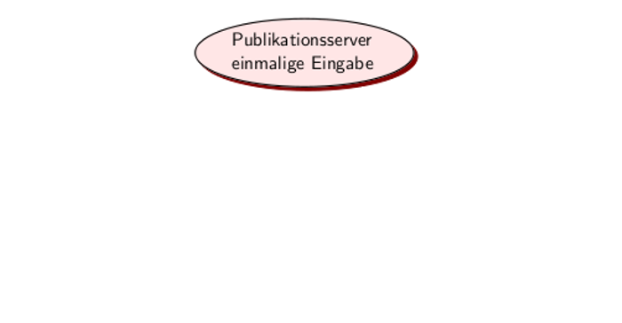
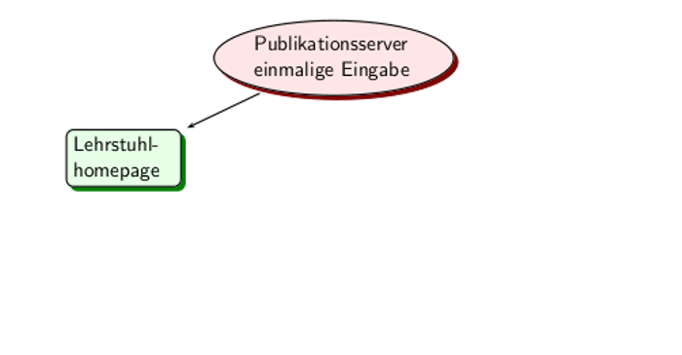
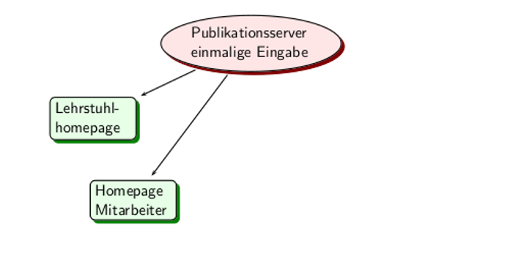
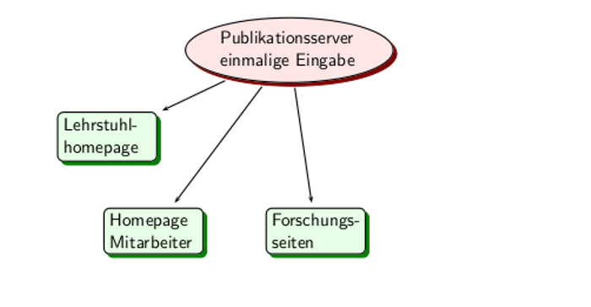
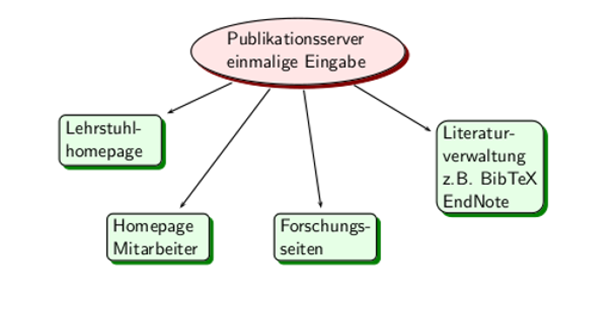
Einbinden von Publikationslisten

Slide 27
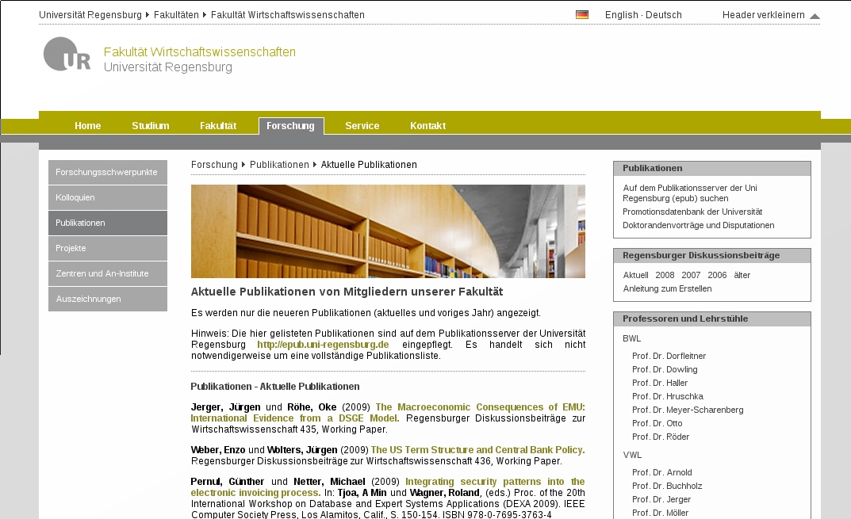
Bsp: Wirtschaftswissenschaftliche Fakultät

Slide 28
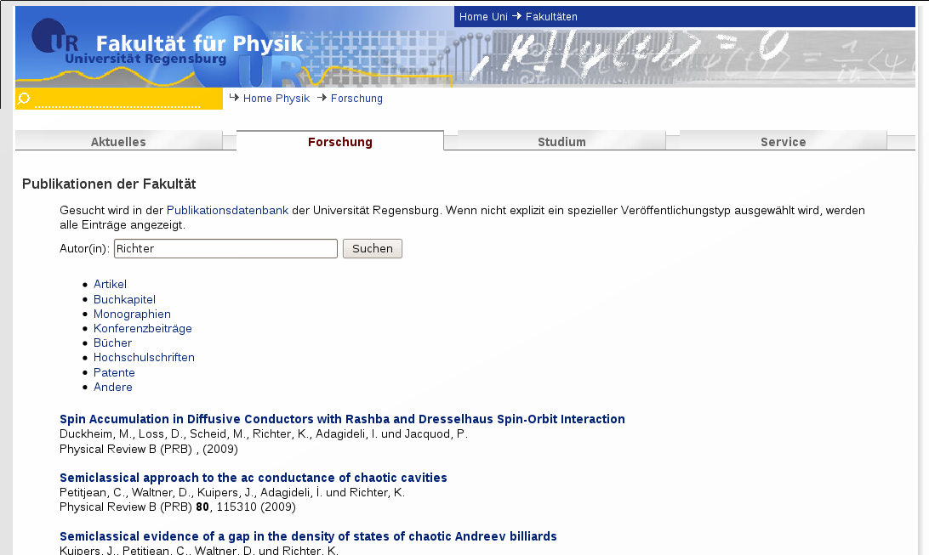
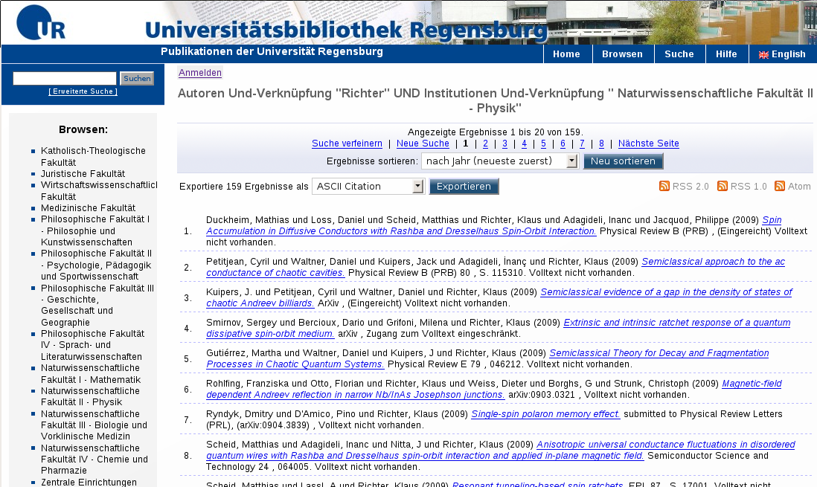
Bsp: Fakultät Physik

Slide 29
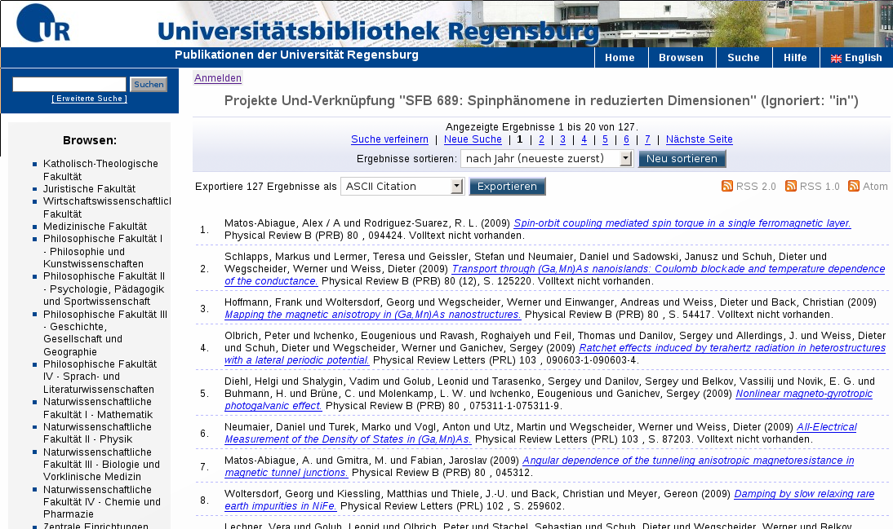
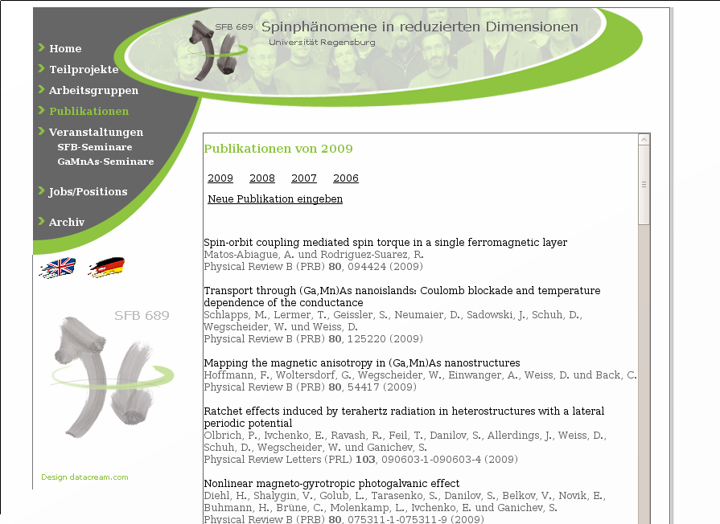
SFB: Spinphänomene in reduzierten Dimensionen

Slide 30
Eingabehilfen
Importmöglichkeiten
EndNote
PubMed
ArXiv
In Arbeit
Bibtex
Web of Science
Angabe von Institution bei persönlichen Daten
Bestehende Listen übernimmt die Universitätsbibliothek

Slide 31
Hilfe, Vorträge, Schulungen
Hilfeseiten
Vorträge: jederzeit
Schulungen (z. B. Einbringen von Publikationen)

Slide 32
Vielen Dank für Ihre Aufmerksamkeit
Bei Fragen
Dr. Gernot Deinzer
Zi.: M202 (Mathematikgebäude)
Tel.: 943-2759
E-Mail: gernot.deinzer@bibliothek.uni-regensburg.de

